Slide 1
客户行为假设：
1 接通率：58%
2 有意愿转人工率：71%
3 振铃模拟：均值为5秒。(5秒钟接起电话或者5秒钟挂机)
4 人工通话时长：均值27秒。
5 不需要人工坐席的情况，与AI聊天时长：均值7秒
话术信息：
1 单节点转人工
2 转人工节点在第15秒

Slide 2
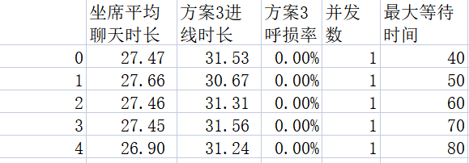
预测试外呼方案对比
下面针对呼损的情况，选择不同的方案
情况1： 对呼损零容忍，呼损=0，选择方案3(坐席空闲时外呼)，此时进线时长在30-31秒。
此时，方案3中，并发数=1
其他方案中，呼损都不可能为0

Slide 3
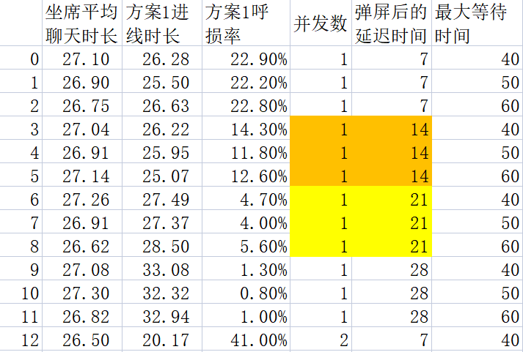
情况2： 呼损在5%时，选择方案1(弹屏后外呼)，此时进线时长在27-28秒。
此时，方案1中，并发数=1，弹屏后的延迟时间=21秒。
情况3： 呼损在10%-15%时，选择方案1，此时进线时长在25-26秒。
此时，方案1中，并发数=1，弹屏后的延迟时间=21秒。

Slide 4
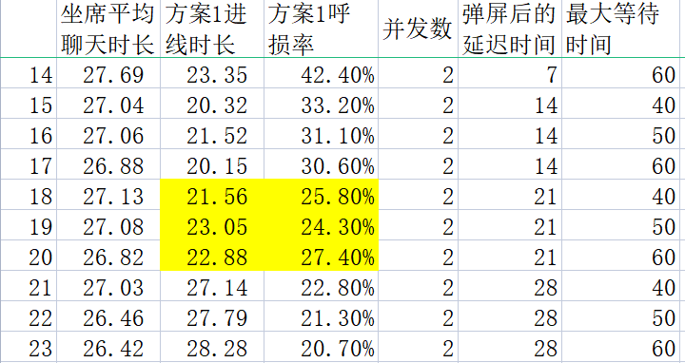
情况4： 呼损在25%时，选择方案1()，此时进线时长在22秒左右。
此时，方案1中，并发数=2，弹屏后的延迟时间=21秒。
相比情况3，呼损提高10%，进线时长减少3、4秒，意义不大

Slide 5
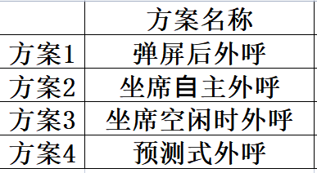
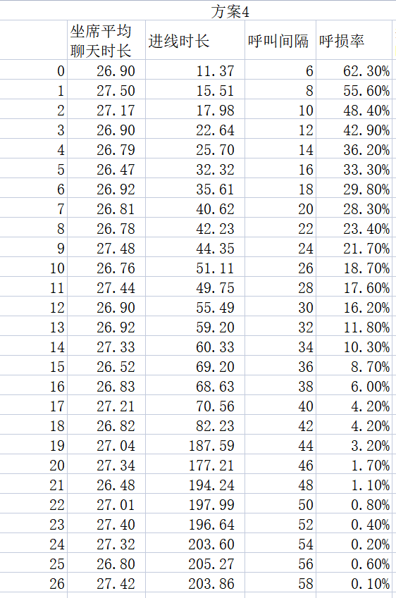
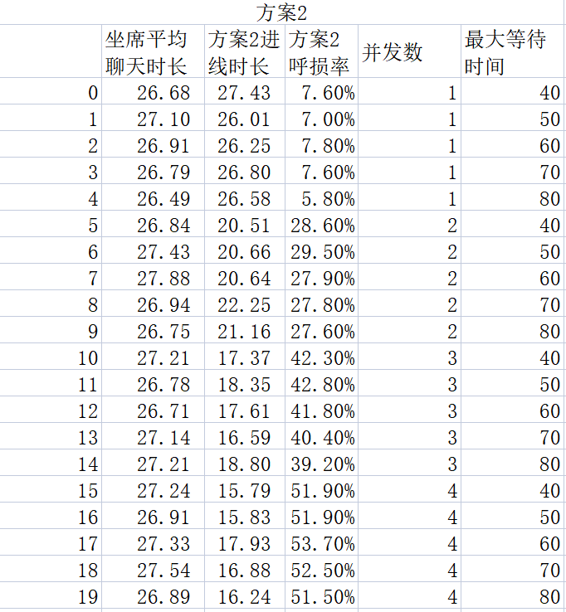
备注：
与方案1、3相比，方案2、4在相同呼损时，进线时长不占优势，详见下表

